Slide 1
WUNDERLIST

Slide 2
Einführung

Slide 3
Präsentation
· Ging online im November 2010
· In 33 Sprachen verfügbar
· Wunderlist hat Millionen Nutzer
· Wunderlist wurd von 6Wunderkinder gegründet

Slide 4
Nutzen der Anwendung
o Hierarchisch, alphabetisch oder nach Datum sortiert werden
o Aufgaben werden in Textform versehen
o Können Freunde eingeladen werden

Slide 5
Update mit Microsoft
2010: Erste Version
2015:Wunderlist von Microsoft gekauft

Slide 6
PLAN

Slide 7
TEIL
TEIL
1
2
Interne Sicht des Unternehmens
Externe Sicht des Unternehmens
A/Der Beginn des Startup
B/Einige zahlen $
A/Das Bedürfnis des Verbrauchers
B/Die Notwendigkeit des Unternehmens

Slide 8
TEIL 1
Interne Sicht des Unternehmens

Slide 9
Microsoft TO-DO

Slide 10
Wunderlist
2009 : ersten Konzepte von Wunderlist
2011 : erste Version von Wunderlist
2012 : Wunderlist 2
2014 : Wunderlist 3 und 10 Millionen Nutzer
2015 : Microsoft kauft Wunderlist für 100-200 Millionen US Dollar.

Slide 11
Unterstützung und Analyse

Slide 12
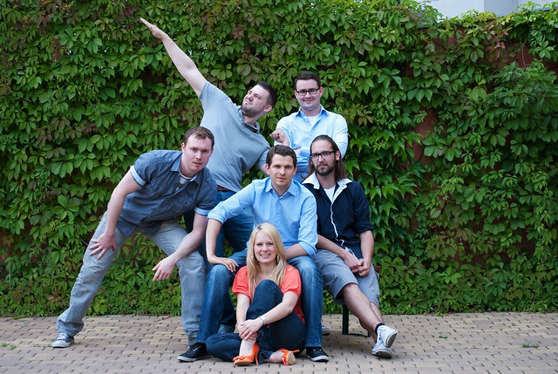
6Wunderkinder
Die Original Schöpfer von Wunderlist.

Slide 13
Ständiger Fortschritt
55+: Dies ist die Anzahl der Anwendungs-Updates seit 2013.

Slide 14
Ein kritischer und kommerzieller Erfolg
7: die Anzahl der Auszeichnungen, die Wunderlist bisher erhalten hat.

Slide 15
Ein begehrtes Unternehmen
2: die Anzahl der Jahre, in denen die Anwendung ausgeführt wurde, bevor sie 2015 von Microsoft übernommen wurde.

Slide 16
Die große Sache
150 Millionen Euro: Dies ist der angenommene Durchschnittspreis der Übernahme durch Microsoft.

Slide 17
Erhebliche finanzielle Unterstützung
5: die Anzahl der Unternehmen, die in die Bewerbung von Wunderlist investiert haben

Slide 18
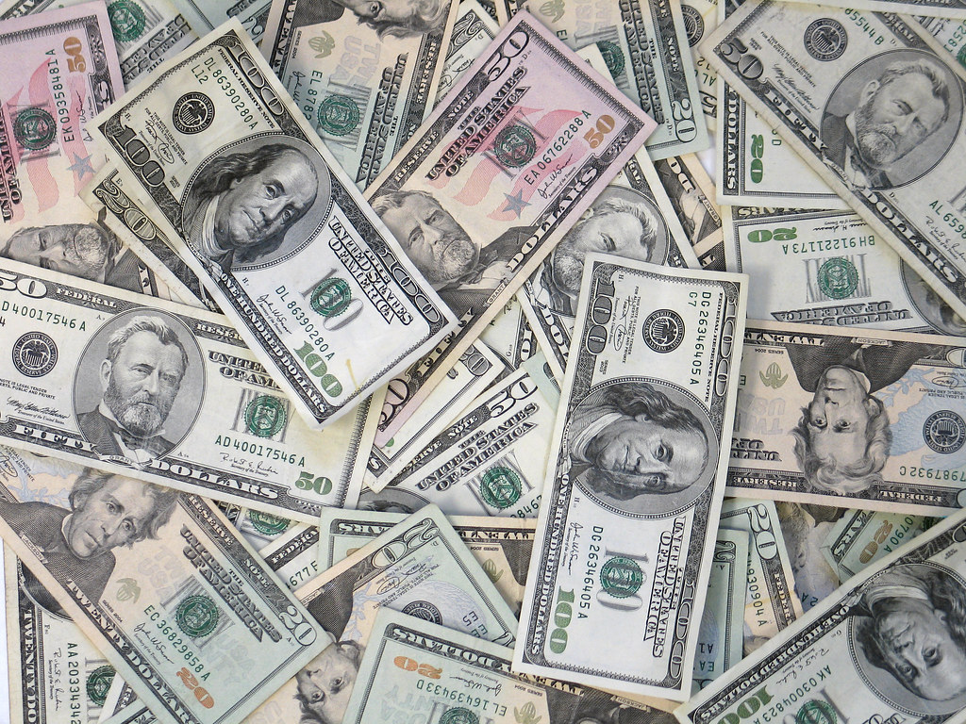
Immer mehr Geld!
35 M: Das ist die Summe der Mittel, die wunderlist ursprünglich erhalten hat.

Slide 19
Medienliebling
27: ist die Gesamtzahl der Presseartikel, die Wunderlist seit 2010 gewidmet sind.

Slide 20
Scharfer Wettbewerb
99 ist die Mindestanzahl von Alternativen zur Wunderliste in diesem Geschäftsbereich.

Slide 21
SWOT-ANALYSE

Slide 22
Großes Wachstumspotenzial
Die Übernahme von Microsoft kann für die Anwendung langfristig eine gute oder schlechte Sache sein. Seine Entwicklung kann jedoch noch sehr weit gehen.

Slide 23
Wunderlist erwerb und investition
Jahreseinkommen : $5M
Anzahl der Mitarbeiter: ca 101-250
Investition : (Pitch, 2018)
Gesammelte Gelder: $19M/J
Erwerb: (Moped, 2013)
gesammelte Gelder: $1M/J

Slide 24
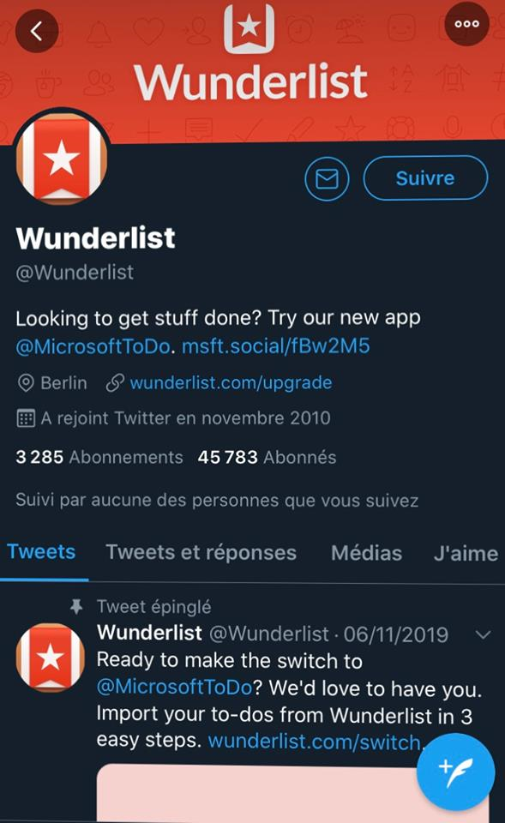
Soziale Netzwerke unterstützen
Kunden:
Facebook = ca 75000
Twitter = ca 45000
Ankündigungen
Aktualisierung
Meinungen der Benutzer
Werbung

Slide 25
Preisgestaltung
Wunderlist - frei | Wunderlist Pro - $4.99 pro Monat | Wunderlist Business - $4.99 pro Benutzer / Monat
- Kompatibel mit allen Geräten - Listen erstellen und teilen - Unbegrenzte Anzahl von Kommentaren | - Alle Wunderlisten-Funktionen plus: - Unbegrenzte Zuweisung - Unbegrenzte Anzahl von Dateien - Unbegrenzte Teilaufgaben | - Alle Wunderlist Pro Features plus: - Zentralisierte Rechnungsstellung - Flexible Teamgrößen - Einfaches Team-Management

Slide 26
TEIL 2
Externe Sicht des Unternehmens

Slide 27
Das Bedürfnis des Verbrauchers

Slide 28
Wetbeweber Wunderlist

Slide 29
Wunderlist VS Any.Do

Slide 30
Das design ist minimalistisch
Synchronisiere den bereits in deinem Gerät installierten Kalender
Versende Erinnerungen nach deinem Standort
Verfügt über eine Geolokalisierung
Kleinere Grösse der Anwendung
Gibt es irgendwelche Flecken-Marker
Haen Sie eine Suchfunktion
Exportierst Sie Bilder hinzufügen
Kann alte Daten speichern
Optimiert für ein Tablet
7 mehr Sprachen

Slide 31
Wunderlist mit Microsoft
Vorteile
Nachteil
Einfachere Internationalisierng
Prestige, dass ein groBes Unternehmen an der Arbeit eines Startups interessiert ist
Wir haben mehr Hände auf Software
Das Risiko, kopiert zu werden
Keine sicht mehr haben

Slide 32
ABSCHLUSS

Slide 33
https://www.forbes.com/sites/stevenbertoni/2013/11/12/why-sequoia-bet-19-million-on-berlins-wunderlist/#2d1a76ae7d8f
https://mspoweruser.com/wunderlist-founder-wants-to-buy-back-the-product-from-microsoft/
https://www.macg.co/logiciels/2015/06/wunderlist-devient-officiellement-un-logiciel-microsoft-89226
https://www.macg.co/logiciels/2019/09/le-createur-de-wunderlist-aimerait-le-racheter-microsoft-108077
https://en.wikipedia.org/wiki/Wunderlist
https://www.lemondeinformatique.fr/actualites/lire-microsoft-tue-wunderlist-74844.html
https://fr.wikipedia.org/wiki/Wunderlist
https://www.lemondeinformatique.fr/actualites/lire-microsoft-tue-wunderlist-74844.html

Slide 34
https://fr.wikipedia.org/wiki/Wunderlist
https://www.lemondeinformatique.fr/actualites/lire-microsoft-tue-wunderlist-74844.html
https://www.macg.co/logiciels/2019/09/la-version-20-de-microsoft-do-veut-faire-oublier-wunderlist-108109
https://www.statista.com/statistics/1049019/favorite-to-do-tools-of-employees-in-the-netherlands/
https://apps.apple.com/fr/app/wunderlist-liste-des-t%C3%A2ches/id410628904?mt=12
https://6wunderkinder.desk.com
www.gruenderszene.de/amp/wunderlist-to-do-vergleich
www.wunderlist.com/de

